Slide 1
Пирография – прием декорирования пенала из натуральной кожи: особенности, хитрости, безопасность
Составитель: Александра Галко
педагог дополнительного образования ДДЮТ «На Ленской»

Slide 2
Пояснение
Презентация используется при проведении занятий при изучении темы «Выжигание», на котором выполняется творческая работа «Пенал» (раздел программы «Приемы обработки кожи»).
С учащимися обговариваются этапы работы, вопросы безопасной работы с инструментами, подробно рассматривается каждый этап работы, технология изготовления изделия

Slide 3
Этапы работы
«Пирография»
Безопасность при работе с инструментами
Построение выкройки
Разметка деталей, раскрой
Монтаж пенала
Декорирование пенала с помощью выжигательного аппарата

Slide 4
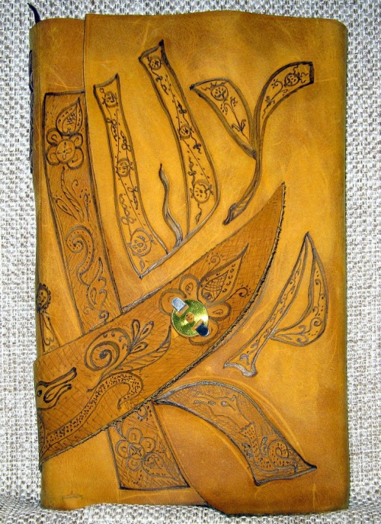
Этапы работы
Пирография (буквально: «рисование огнём») — техника, применяемая в декоративно-прикладном искусстве и художественной графике. Суть её заключается в том, что на поверхность какого-либо органического материала (древесины, фанеры, пробки, бумаги, картона, фетра, пластмассы, кожи, ткани) при помощи раскалённой иглы наносится рисунок.
ВАЖНО! Пирография возможна на кожах растительного
дубления – дает красивый отпечаток шоколадного цвета!

Slide 5
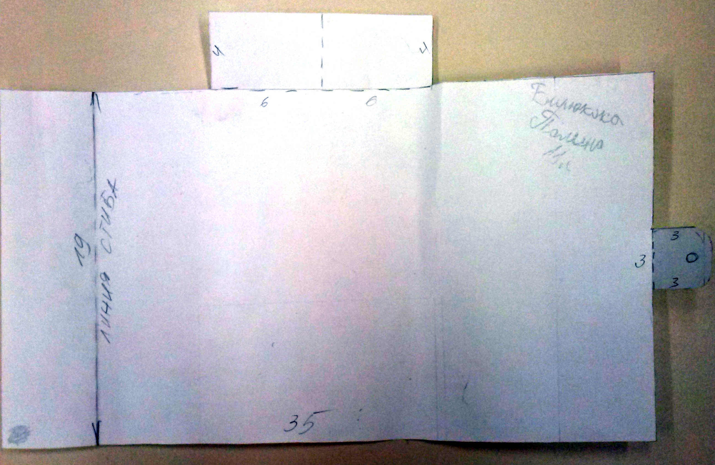
Этапы работы
Построение выкройки
Чтобы в пенал поместились 2-3 ручки, 2-3 карандаша, ластик, ножницы, шило с наконечником , придерживайтесь таких размеров, как на фото

Slide 6
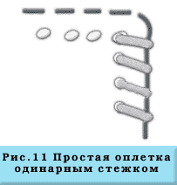
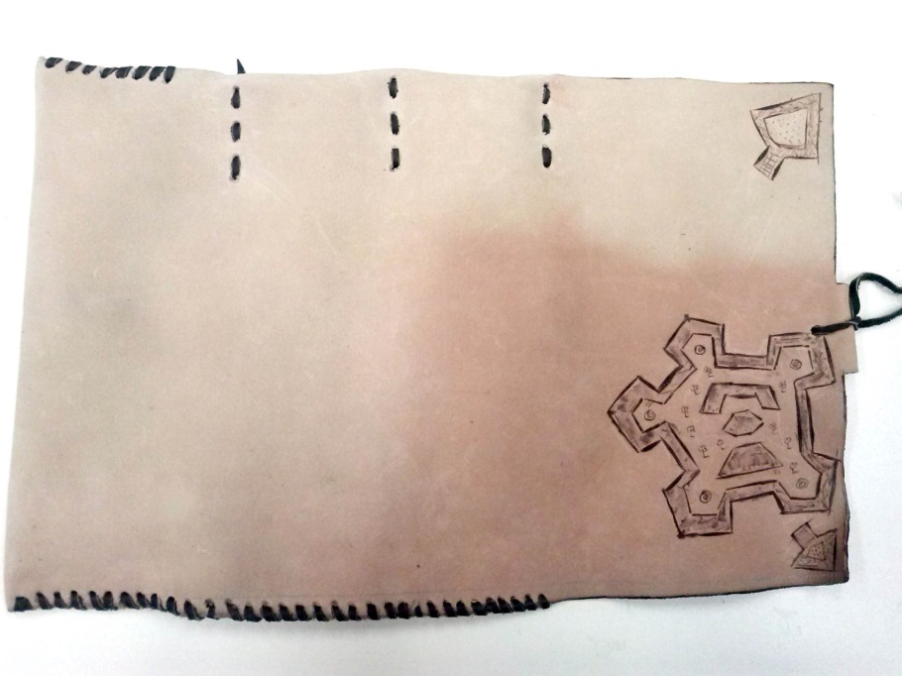
Этапы работы
Разметка деталей, раскрой
Выкройки располагайте на лицевой стороне, без припусков
Вырезав основу пенала,
разметьте отверстия под оплетку:
Отступив от края 5-6 мм;
Промежуток между отверстиями 5-6 мм

Slide 7
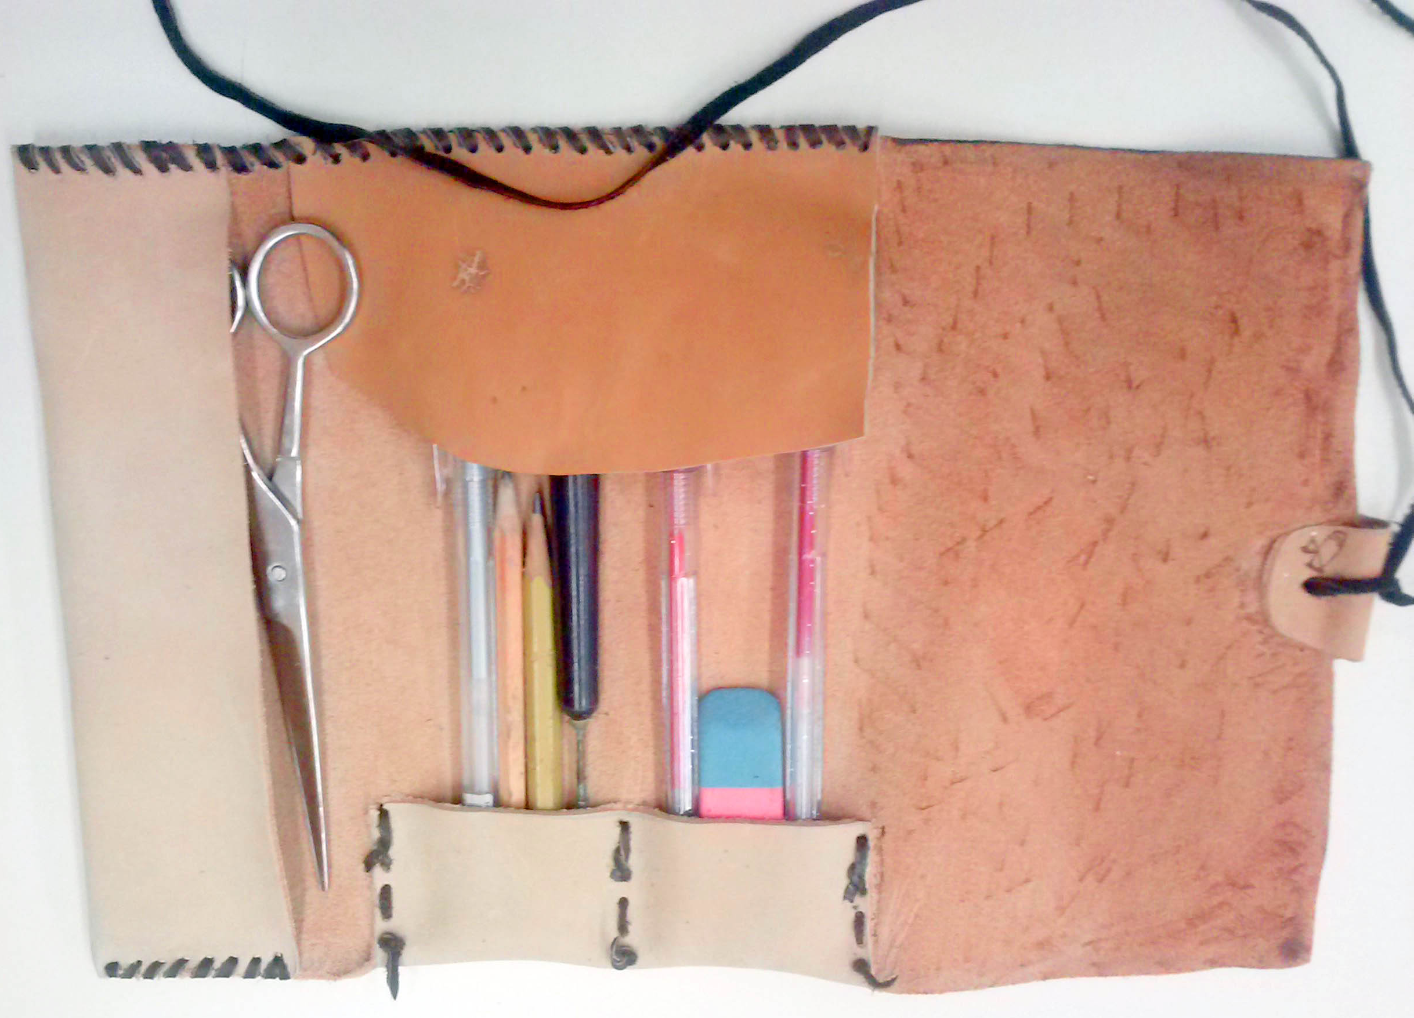
Этапы работы
Монтаж пенала
Приготовьте ремешки для оплётки: длина 300-350 мм, ширина 3мм
Оплетите детали, зафиксируйте концы ремешков клеем

Slide 8
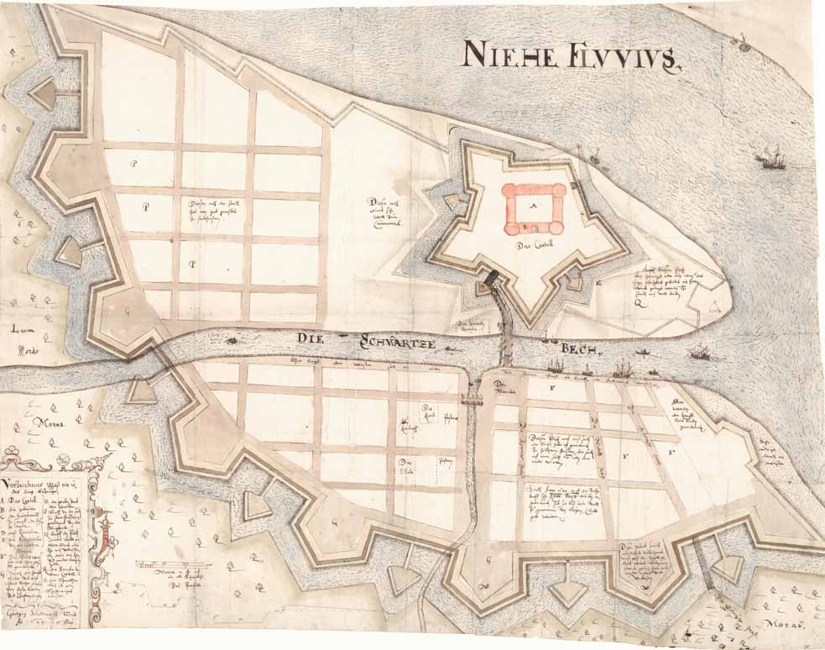
Этапы работы
Декорирование
Нарисуйте декор в натуральную величину = ВАШЕМУ пеналу
Наметьте декор с помощью шила
Выполните декор с помощью выжигательного аппарата, соблюдая правила безопасности
Для начинающих художников – геометрические фигуры декора предпочтительны

Slide 9
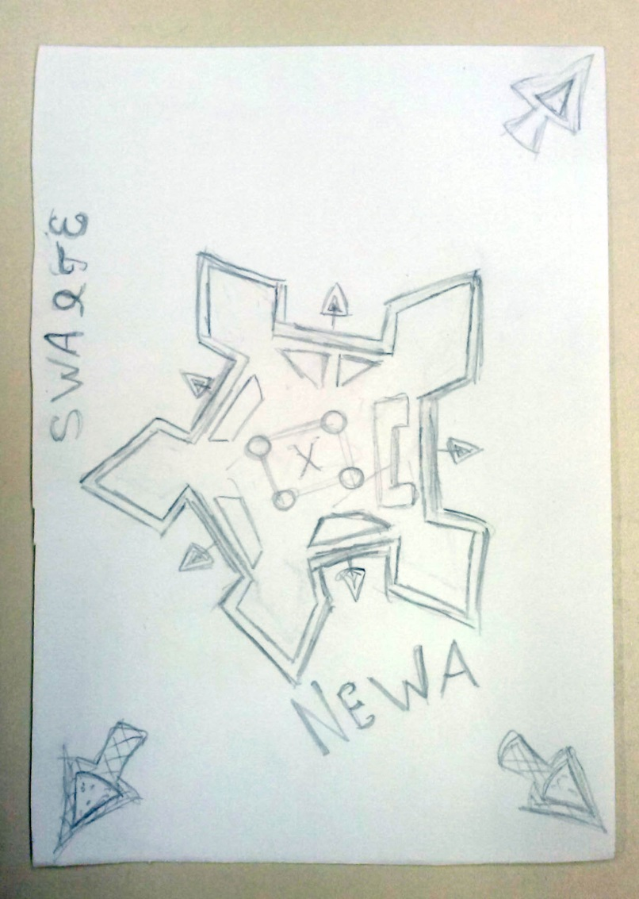
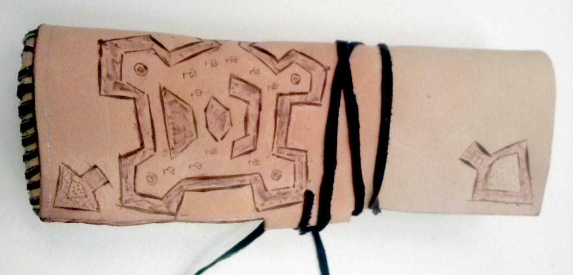
Декорирование
Нарисуйте декор в натуральную величину = ВАШЕМУ пеналу
Наметьте декор с помощью шила
Выполните декор с помощью выжигательного аппарата, соблюдая правила безопасности

Slide 10
Этапы работы
«Пирография»
Безопасность при работе с инструментами
Построение выкройки
Разметка деталей, раскрой
Монтаж пенала
Декорирование пенала с помощью выжигательного аппарата

Slide 11
Источники
https://dic.academic.ru/dic.nsf/ruwiki/358463
http://obwest.ru/67892
http://leatherminds.ru/kozhanyj-penal-dlya-ruchek-i-karandashej/
https://vk.com/club32702584

Slide 12
https://vk.com/club32702584
https://vk.com/club8364897
http://na-lenskoy.ru/employees/88

